Slide 1

Seminários do Projeto THETA
PUCRS-TERACOM-FINEP
Avaliação de Módulos e Proposta de MAC-Ethernet
Equipe PUCRS
Érico Bastos (ebastos@inf.pucrs.br)
Taciano Rodolfo (taciano@inf.pucrs.br)
Guilherme Guindani (ac107029@inf.pucrs.br)
Alzemiro Lucas (ad106639@inf.pucrs.br)
Samuel Marczak (ae106666@inf.pucrs.br)
Leandro Möller (moller@inf.pucrs.br)
Everton Carara (carara@inf.pucrs.br)
Fernando Gehm Moraes (moraes@inf.pucrs.br)
Ney Laert Vilar Calazans(calazans@inf.pucrs.br)
Ricardo Planer (ac107018@inf.pucrs.br)

Slide 2
Motivação
Para o projeto THETA é necessário um módulo MAC-Ethernet que dê suporte a oito portas de entrada Ethernet, transmitindo seus dados à uma NoC de baixa latência para operação de chaveamento.

Slide 3
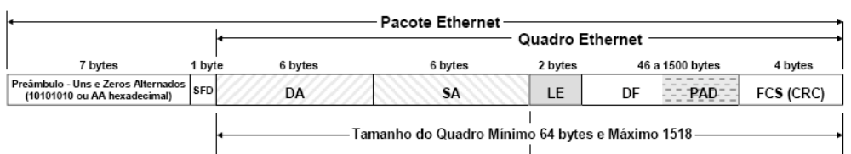
Pacotes e Quadros Ethernet
Na nomenclatura Ethernet:
pacote (em inglês, packet) é um conjunto de bits contendo três classes de informação: dados úteis (em inglês, payload) de alguma mensagem, informação de controle para uso da rede no nível lógico (endereço de destino, informação para controle e recuperação de erros) e informação de controle para uso da rede no nível físico.
quadro (em inglês, frame) é um subconjunto do pacote Ethernet, contendo apenas os dados úteis e informação de controle para uso da rede no nível lógico.

Slide 4
Pacotes e Quadros Ethernet
Um pacote Ethernet possui os seguintes campos:
  Preâmbulo;
  Delimitador de início de quadro (SFD);
  Endereço destino (DA);
  Endereço fonte (SA);
  Tamanho do quadro (LE);
  Dados (DF);
  Seqüência de verificação de quadro (FCS)

Slide 5
Módulo MAC
O módulo MAC (Media Access Control) é composto basicamente de dois módulos: o módulo de transmissão (Tx) e o módulo de recepção (Rx).
Na recepção de quadros, o MAC:
  Verifica erros de transmissão nos quadros recebidos por meio do FCS, e verifica o alinhamento de byte completo;
  Descarta quadros menores que o mínimo, os que possuem erros de CRC e os que não têm número inteiro de bytes;
  Remove e descarta preâmbulo, delimitador de início de quadro e FCS de todos os pacotes recebidos;
  Transfere a informação útil do quadro ao nível de protocolo superior (LLC).

Slide 6
Módulo MAC
Na transmissão de quadros, o MAC:
  Aceita dados do subnível LLC e monta um quadro;
  Acrescenta preâmbulo, delimitador de início de quadro para todos os quadros de saída;
  Computa e acrescenta o FCS para os quadros de saída e verifica o alinhamento de byte completo;
  Adia a transmissão de um fluxo de dados serial sempre que o meio físico está ocupado;
  Retarda a transmissão do fluxo de dados serial para garantir o intervalo de tempo mínimo entre quadros;
  Transmite um fluxo de dados serial para o nível físico.

Slide 7
Módulo MAC
Na transmissão de quadros, o MAC:
  Detecta colisões e evita transmitir quando isto ocorre;
  Ao detectar uma colisão durante sua transmissão, reforça esta (ação em inglês denominada jamming ou simplesmente JAM) por algum tempo, para assegurar a propagação ao longo de cadeia e a detecção da colisão por todos os usuários conectados;
  Programa a retransmissão depois de uma colisão para um instante futuro calculado.
Temos dois módulos MAC-Ethernet à disposição do GAPH, um deles é o do Delfim (Dissertação de Mestrado) e o módulo do Open Cores.

Slide 8
Módulo do Delfim
MAC com 3 módulos: Interface MAC-PHY, MAC, Interface MAC-USUÁRIO.
MAC-PHY: Garante a portabilidade entre o MAC e o meio físico PHY;
MAC-USUÁRIO: Garante a portabilidade entre o MAC e o meio de interconexão do usuário (BUS, SERIAL, NoC, etc.);
MAC: Possui 2 módulos separados, um de transmissão (TxMAC), para montagem e o controle do fluxo da transmissão do pacote Ethernet. O outro é recepção (RxMAC), que analisa todos os pacotes que trafegam no meio físico e aceita o que possui o campo DA idêntico ao seu endereço individual ou a um endereço de grupo do qual o módulo em questão participa;
Não possui MII (Media Independent Interface).

Slide 9
Módulo do Open Cores
MAC composto por 3 módulos: MAC, MII Management Module e Host Interface.
MAC: 3 módulos: Transmit, Receive e Control modules;
MII: Para configuração e leitura de status da camada PHY;
Host: Conectividade ao barramento wishbone;
Faz acesso a uma memória compartilhada via Wishbone. O “Processador” escreve o que deseja enviar na memória compartilhada e configura o envio no módulo Ethernet, logo após sinaliza o inicio do envio ao módulo ethernet e espera uma interrupção do módulo quando ele terminar de enviar.

Slide 10
Módulo MAC-Ethernet GAPH
Apesar do módulo do Delfim ser de fácil entendimento, ele ainda não está completo. O módulo TxMAC está funcional e prototipado, mas o módulo RxMAC só foi simulado. Projeto do Delfim não possui uma interface MII. Já o módulo do Open Cores está completo, porém está fortemente ligado ao barramento Wishbone e ao PHY para o qual foi concebido.
Até que ponto a interface entre MAC e PHY é padronizada?
Sugestão: mesclar os dois módulos, utilizando os sub-módulos, que estão prontos do Open Cores, e acrescentar meios de interface (Wrappers) nas duas pontas de I/O.

Slide 11
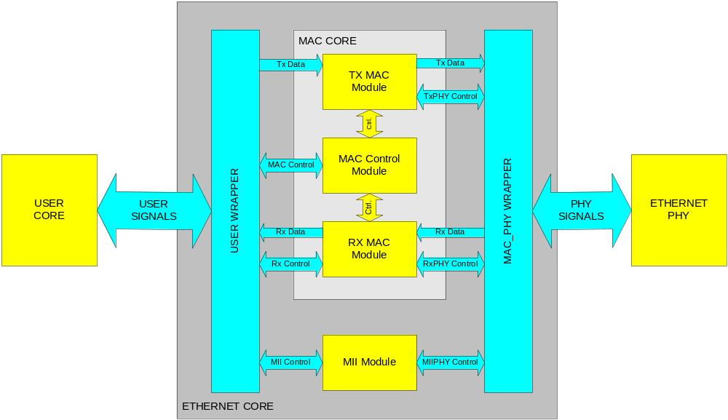
Módulo MAC-Ethernet GAPH
Visão geral o módulo:

Slide 12
Módulo MAC-Ethernet GAPH
No módulo User Wrapper, tem-se uma interface fixa para suprir ao módulos do Open Cores todas as informações e dados necessários para o seu correto funcionamento. Propõe-se uma interface variável para ser conectada à vários dispositivos (IPs) que o GAPH precisar.
No módulo MAC_PHY Wrapper, tem-se uma interface fixa que irá receber e transmitir dados para os módulos do Open Cores, e uma interface variável para diferentes PHYs que existem nas diferentes placas de prototipação do GAPH.
Desta forma para os módulos do Open Cores, que já estão prontos, a operação será transparente e fica a cargo dos wrappers manter esta condição.

Slide 13
Módulo MAC-Ethernet GAPH
Proposta de divisão de tarefas:
Érico (Dissertação): USER_WRAPPER e TB´s globais;
Taciano: Entendimento e conversão do RxMAC;
Guindani: Entendimento e conversão do TxMAC;
Samuel: MAC_PHY WRAPPER (Configurável:
Teórico(Simulação) e Real(PHY da V4);
Alzemiro: Entendimento e conversão do MII Module, e estudo da substituição deste por um módulo SMII.

